Slide 1
Krachten
Soorten krachten
krachten tekenen
krachten meten en op schaal tekenen
hefboomwet
hefboom: voorbeelden
hefboom: Beeldbankfilmpjes
© www.agtijmensen.nl 05102018

Slide 2
Soorten krachten
Als je over de grond rijdt of glijdt
Als je door de lucht beweegt (zoals meestal het geval is)
Kracht
Oorzaak van deze kracht
Als het voorwerp door het water beweegt (zwemmer, schip)
Zwaartekracht
Aarde
Spierkracht
Spier
Windkracht
Wind
Spankracht
Touw e.d.
Veerkracht
Veer
Wrijvingskracht
Grond, lucht, water
Magnetische kracht
Magneet
Stuwkracht
Motor
menu

Slide 3
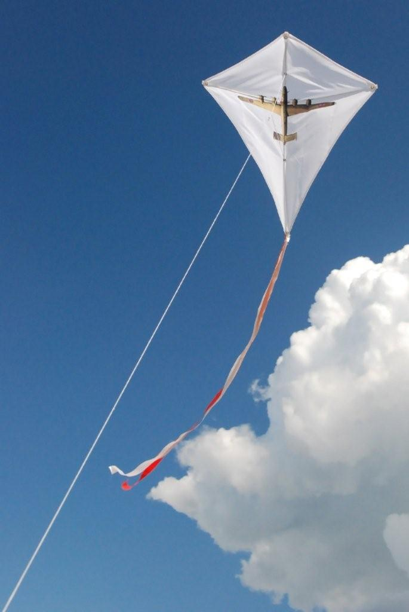
De krachten tekenen die op een vlieger werken
Teken schematisch de vlieger en de krachten die er op werken.
windkracht
vlieger
spankracht
zwaartekracht
touw
menu

Slide 4

De krachten tekenen die op een vliegtuig werken
Teken schematisch het vliegtuig en de krachten die er op werken.
liftkracht
stuwkracht
wrijvingskracht
vliegtuig
zwaartekracht
kracht van de lucht op de vleugels
Altijd tegen de bewegingsrichting in.
menu

Slide 5
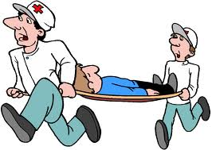
De krachten tekenen die op een brancard werken
Teken schematisch de brancard en de krachten die er op werken.
spierkracht 1
spierkracht 2
brancard
zwaartekracht
menu

Slide 6
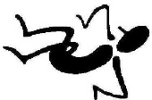
De krachten tekenen die op een brancard werken
Teken schematisch de brancard en de krachten die er op werken.
spierkracht 1
spierkracht 2
brancard
zwaartekracht
menu

Slide 7


Kracht meten en op schaal tekenen
Krachten meet je met een krachtmeter (newtonmeter)
0-
1-
2-
3-
Op 1 kg werkt een zwaartekracht van 10 N
4-
5-
6-
7-
veer
10 N
8-
9-
10-
schaalverdeling
Hoe teken je een kracht van 10 N?
Kies een krachten-schaal, bijv 1 cm = 5 N
1 kg
10 N teken je dan als een pijl van . . . cm.
2
10 N
1 hokje is 1 x 1 cm
menu

Slide 8
De krachten op de brancard op schaal tekenen
Geg.: De zwaartekracht is 150 N en spierkracht 1 is 100 N.
Teken de krachten op schaal.
Kies een krachtenschaal, bijvoorbeeld:
1 cm = 50 N
spierkracht 1
spierkracht 2
100 N
brancard
50 N
150 N
zwaartekracht
menu

Slide 9
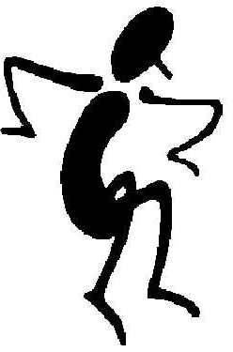
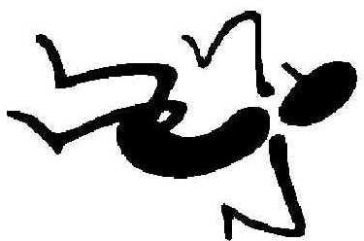
Hefboom
draaipunt
Of er evenwicht is hangt af van:
De grootte van de krachten en . . .
de afstand tot het draaipunt.
Hefboomprincipe: Hoe werkt een hefboom: Beeldbank
menu

Slide 10
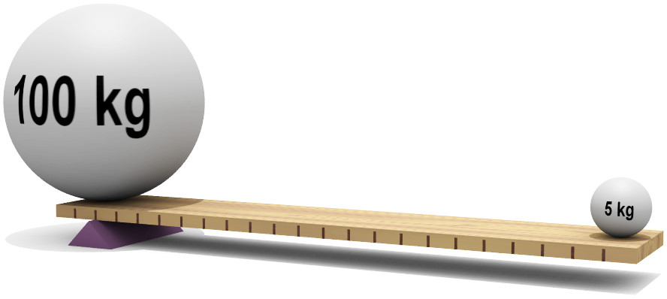
Hefboomwet
arm r = afstand van kracht tot draaipunt
draaipunt
1000 . 1 = 50 . 20 !
arm r₂ = 20 cm
arm r₁ = 1 cm
F₂ = 50 N
Hefboomwet in woorden:
Als de arm 20 keer zo groot is . .
x
dan is de kracht 20 keer zo . . .
x
klein
F₁ = 1000 N
Hefboomwet in formulevorm:
F₁ . r₁ = F₂ . r₂
menu

Slide 11
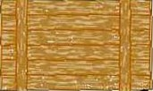
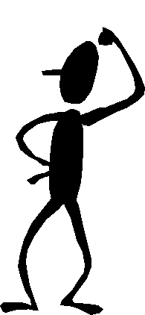
Hefboomwet: Oplossen door beredeneren
1,5 m
6 m
F₂ = 500 N
200 kg
F₁ = 2000 N
Beredeneer met hoeveel kracht het mannetje moet trekken.
1. F₁ = . . . . . en r₁ = . . .
2000 N
1,5 m
Met deze hefboom kun je met 500 N een gewicht van 2000 N tillen!
2. r₂ =
6 m
groot
3. r₂ is …………. zo …
6/1,5 = 4 x
4. F₂ is ….. zo …
4 x
klein
5. F₂ =
2000/4 =
500 N
menu

Slide 12
Hefboomwet: Oplossen door berekenen
1,5 m
6 m
F₂ = 500 N
200 kg
F₁ = 2000 N
Bereken met hoeveel kracht het mannetje moet trekken.
Geg.:
F₁ = 2000 N,
r₁ = 1,5 m,
r₂ = 6 m
Gevr.:
F₂
Opl.:
F₁ . r₁ = F₂ . r₂
2000 . 1,5 = F₂ . 6
→ 3000 = F₂ . 6
F₂ = 3000/6 =
500 N
menu

Slide 13
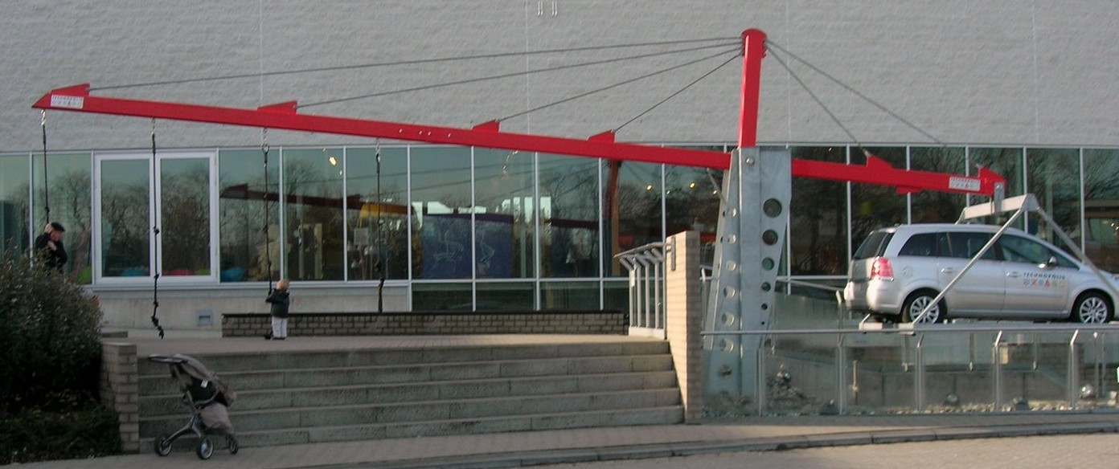
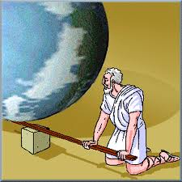
Met een hefboom kun je alles optillen
Bron: www.technopolis.be
Archimedes (200 jaar v.Chr.):
Geef mij een steunpunt en ik til de aarde op!
menu

Slide 14
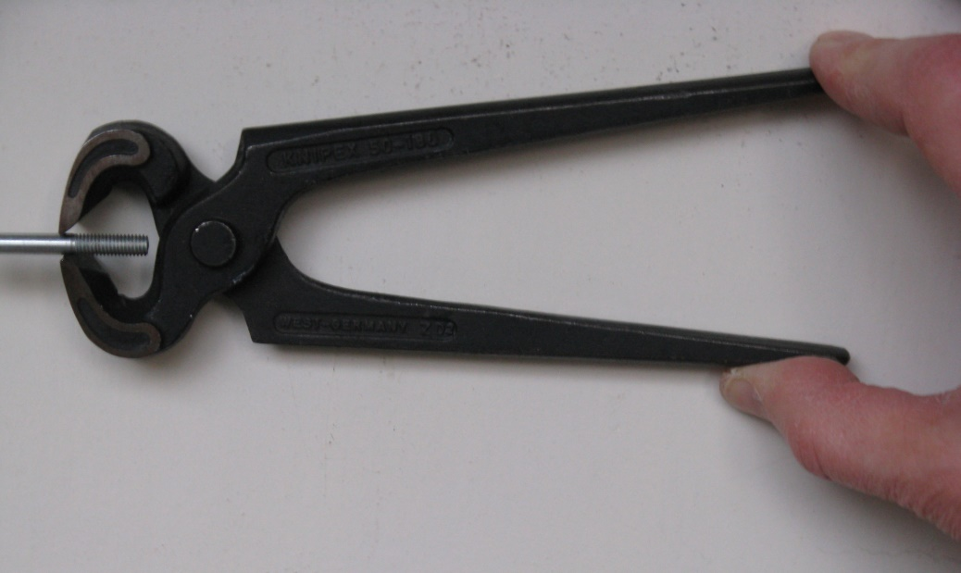
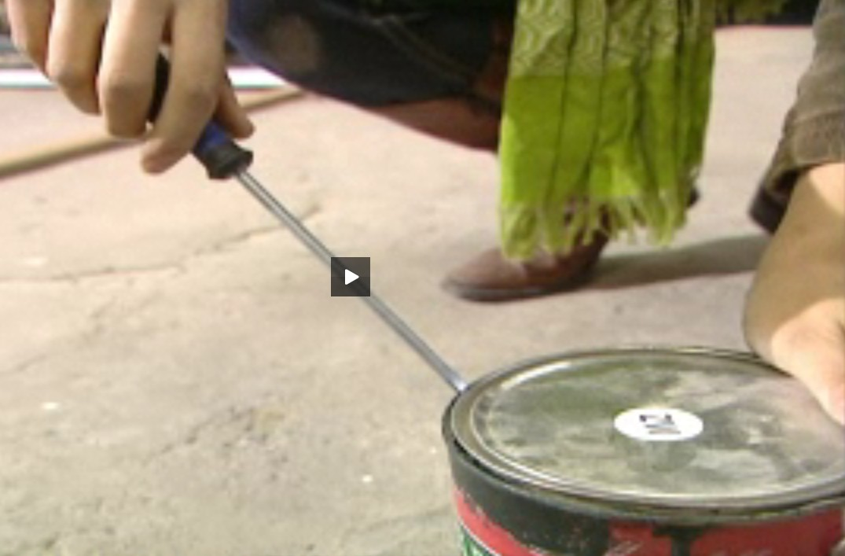
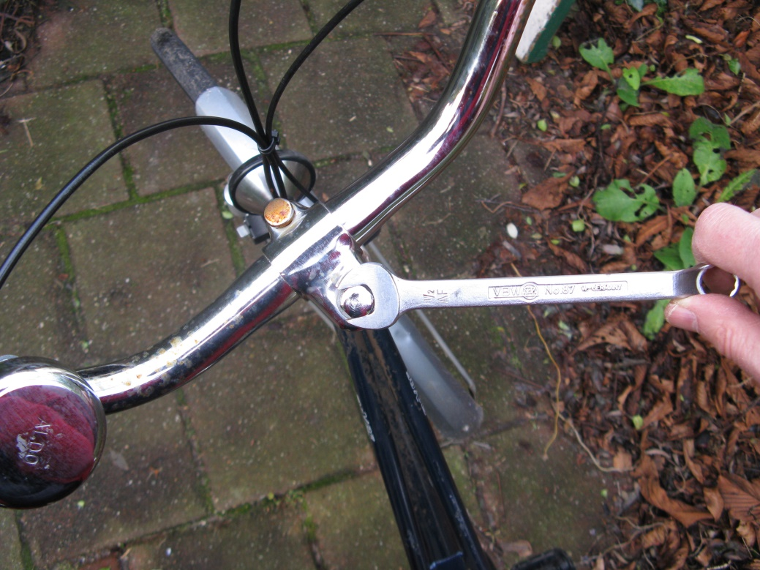
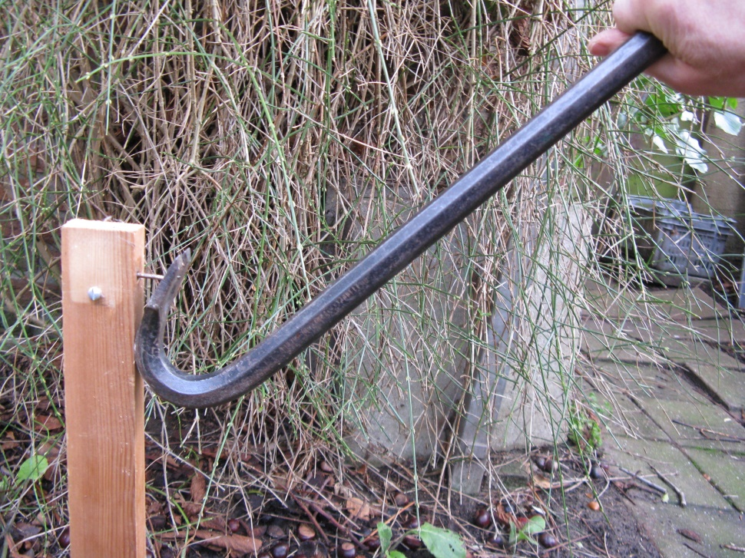
Hefbomen in de praktijk 1/2:
= 100 N
r₂ is 15 x zo groot. . .
F₂
= 15 x zo klein
r₂ = 75 cm
300 kg
draaipunt
r₁= 5 cm
F₁ = 1500N
Dus F₂ is . . .
draaipunt
Grote arm . . .,
Kleine kracht!
breekijzer of koevoet
menu

Slide 15
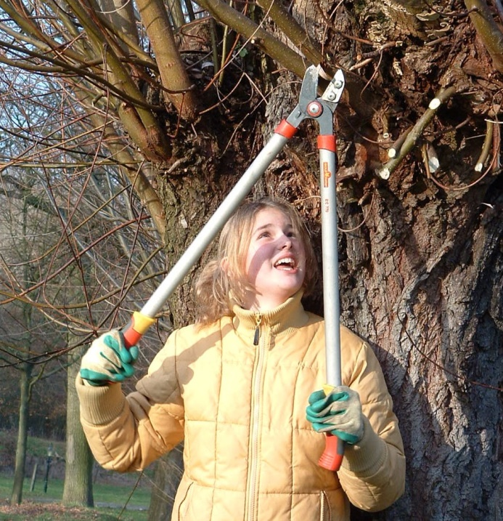
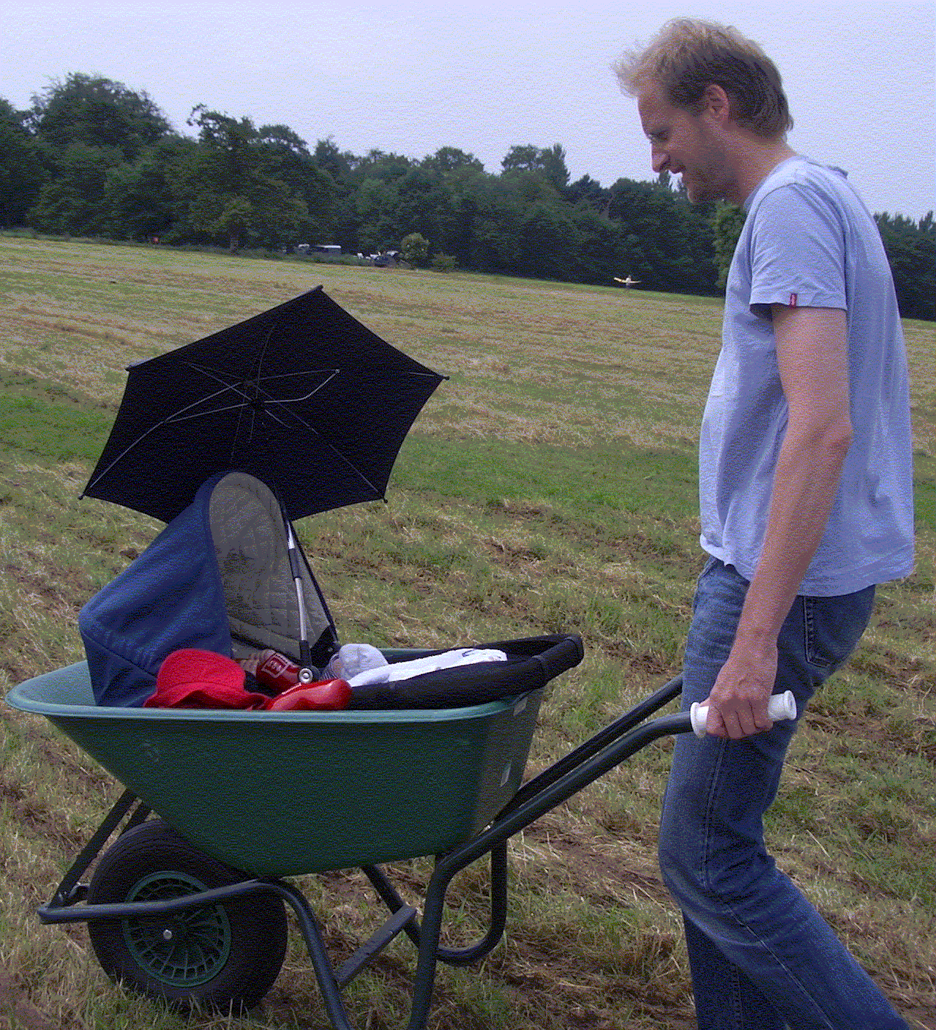
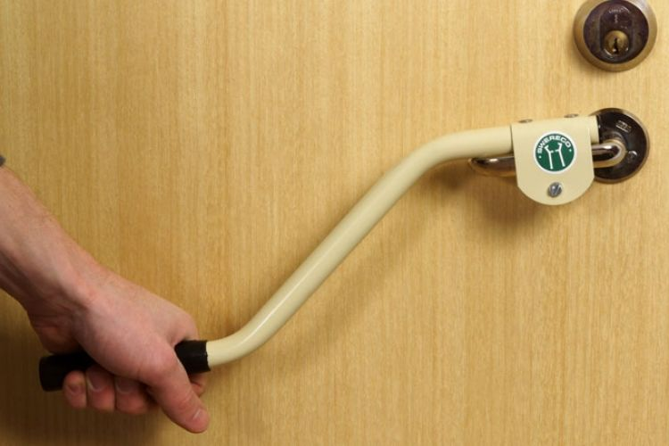
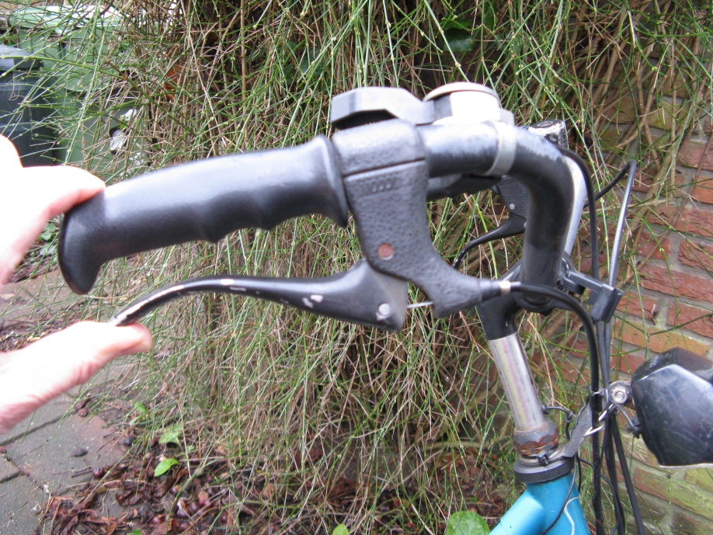
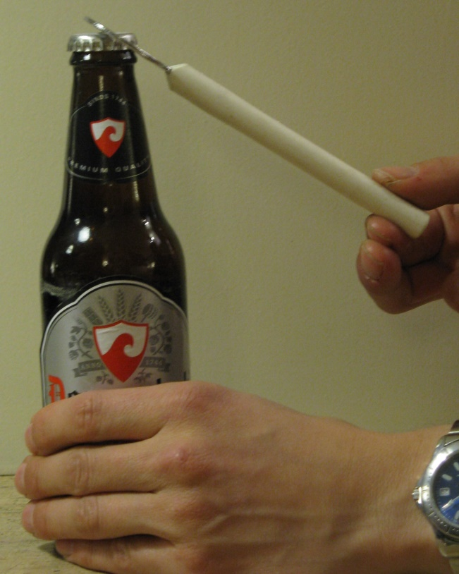
Hefbomen in de praktijk 2/2:
De arm is . . .
Dus de kracht is . . .
menu

Slide 16
Hefbomen: Beeldbank
1. Meer kracht door het gebruik van een hefboom: Beeldbank
2. Hefboomprincipe: Hoe werkt een hefboom: Beeldbank
3. Hefbomen in de praktijk: Beeldbank
4. Klauwhamer als hefboom: Beeldbank
menu

Slide 17
Krachten
Einde
menu

